Slide 1
ことわざ
あ行編
Notes:
諺は俚諺（りげん）ともいう。

Slide 2
教訓と知識
あ行のことわざと
その意味を知ろう。

Slide 3
【意味】
人と人が出会えばいつか必ず別れが訪れる。
出会いは別れの始まりでもあるということ。
「会う」は「逢う」とも書く。
会うは別れの始め
あ わか はじ

Slide 4
【意味】
悪事や欠点を全て隠したつもりでも、一部しか隠せていないことの例え。
しり かく
あたまかく
尻隠さず
頭隠して
Notes:
雉（きじ）は、追われると草むらの中に頭を突っ込んで隠れたつもりでいるが、尾は丸見えになっていることから。
一部だけを隠して、すべてを隠したつもりでいる愚かさを笑うことば。

Slide 5
【意味】
占いは当たることもあれば、当たらないこともある。
占いの結果をあまり気にするなということ。
あ はっけ
あ はっけ
当たらぬも八卦
当たるも八卦、

Slide 6
【意味】
一方に良いようにすれば他方には悪く、両方が納得したり喜んだり、都合の良いようにするのは難しいということ。
「彼方立てれば此方が立たぬ」ともいう。
「双方立てれば身が立たぬ」と続くことも。
こちら た
あちら た
此方が立たず
彼方を立てれば

Slide 7
【意味】
目先のことさえ解決できれば、後はどうなってもかまわないという例え。
やま
あと の
山となれ
後は野となれ
Notes:
なるようになれ、という無責任な態度。勝手にしろとばかりに居直るとも言えるし、場合によっては潔く見えることもある。

Slide 8
【意味】
人や物は見かけによらないものだということ。
外見と中身が異なり驚かされることの例え。
く ほととぎす
こえ とかげ
食らうか時鳥
あの声で蜥蜴
Notes:
美しく儚い声で鳴く時鳥が蜥蜴を捕らえて食うことに驚いた、という意味。江戸時代の俳人、宝井其角の句。

Slide 9
【意味】
好きになると相手の欠点さえも長所に見えることの例え。
贔屓目で見れば、どんな欠点でも長所に見えるということの例え。
痘痕も靨
あばた えくぼ
Notes:
恋する者にとっては、相手の痘痕も可愛い靨に見えるというということから。

Slide 10
【意味】
どんなに小さな努力でも、根気よく続けていればいつか成果が得られるということの例え。
「点滴石を穿つ」「雨垂れ石窪む」ともいう。
雨垂れ石を穿つ
あま だ いし うが

Slide 11
【意味】
悪いことが起こったあとは、かえって良い結果や安定した状態になることの例え。
雨降って地固まる
あめ ふ じ かた
Notes:
人は雨を嫌がるものだが、雨が降ったあとは、かえって土地が固く締まり、よい状態になる意味から。

Slide 12
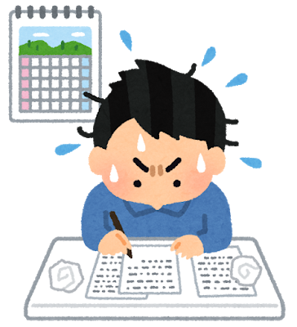
おこな かた
【意味】
何をするにしても、口で言うのは簡単だが、それを実行するのは大変難しいという教え。
行うは難し
言うは易く
い やす
Notes:
『塩鉄論』

Slide 13
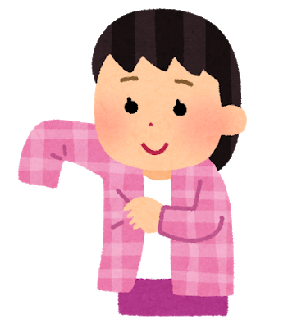
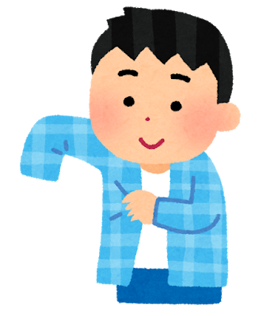
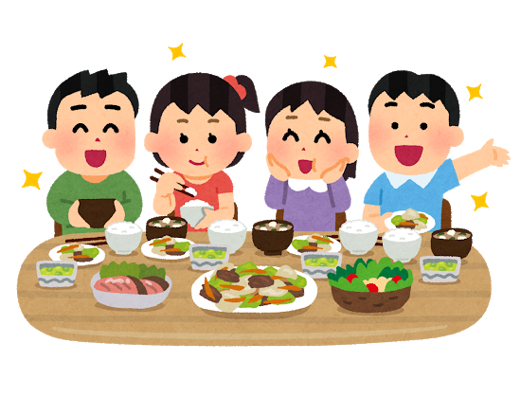
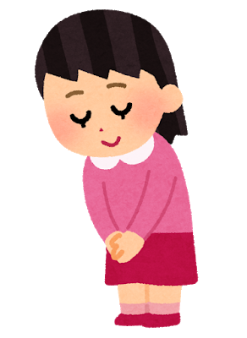
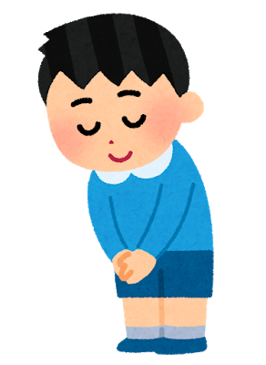
【意味】
人は生活に余裕ができて、初めて礼儀や節度をわきまえられるようになるということ。
礼節を知る
い しょくたり
れい せつ し
衣食足りて
Notes:
『管子・牧民』

Slide 14
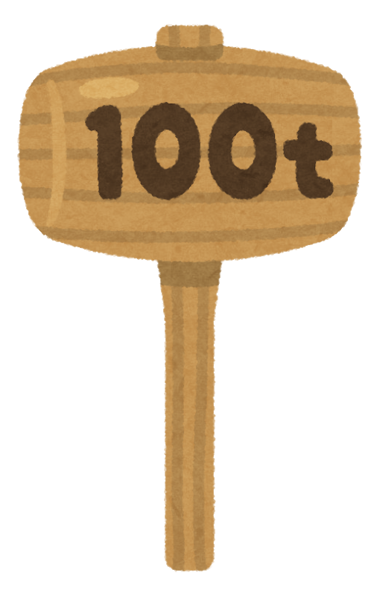
【意味】
用心の上に更に用心を重ねて物事を行うこと。非常に用心深く物事を行う例え。
石橋を叩いて渡る
いしばし たた わた
Notes:
堅固に見える石橋でも、なお、安全を確かめてから渡る。
壊れるはずのない強固な石の橋を、一応叩いて安全性を確かめて渡ることから、用心し過ぎるほど用心深くなることをいう。
慎重すぎる人や臆病すぎる人に対して皮肉をこめて使う場合もある。

Slide 15
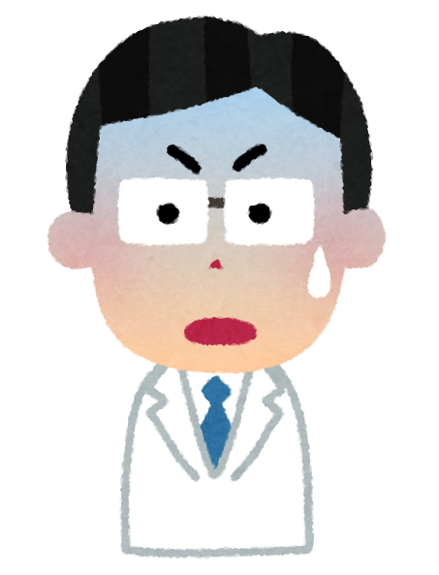
【意味】
人に養生を勧める医者が、自分は健康に注意しないこと。
口では立派なことを言っているが、それを実行していないことの例え。
医者の不養生
い しゃ ふ ようじょう
Notes:
医者は患者に養生の大切さを説くものだが、案外と自分自身は注意していないことから。坊主の不信心。

Slide 16
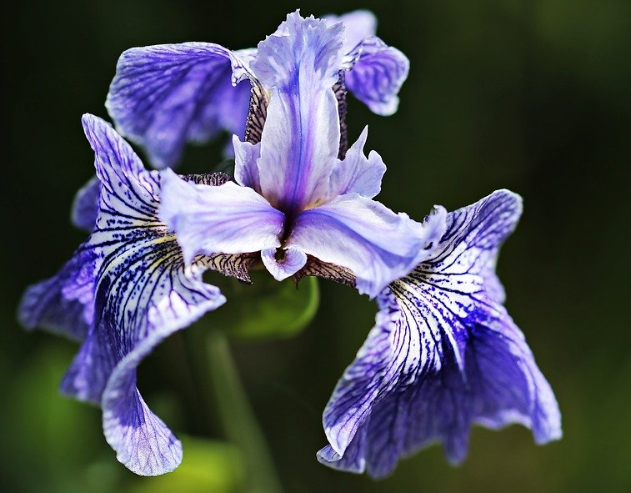
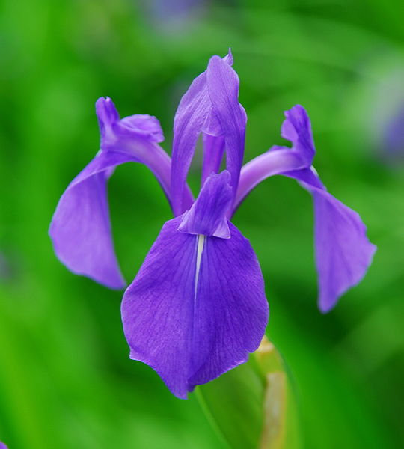
【意味】
どちらも優れていて優劣が付け難く、選択に迷うことの例え。
いずれ菖蒲か杜若
あやめ かきつばた
photo by Dennis L. Lindwall BY-SA 3.0, from Wikimedia Commons

Slide 17
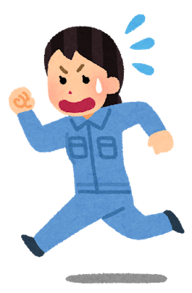
【意味】
急いで物事を行う時は、危険な近道よりも、時間や手間がかかろうと、安全で確実な方法を選んだほうが良いということ。
「急げば回る」「急ぐ道は回れ」ともいう。
急がば回れ
いそ まわ

Slide 18
【意味】
一つの事を見るだけで他の全ての事を推察できるということ。
また、一つの小さな事柄に見られる傾向が、他の全ての事に現れるということ。
一事が万事
いち じ ばん じ

Slide 19
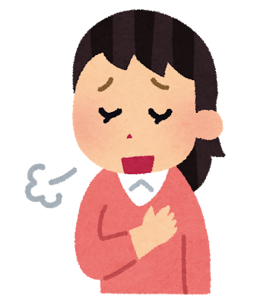
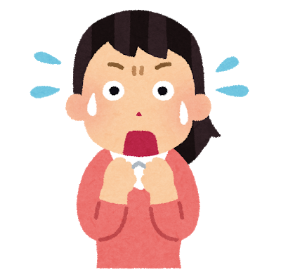
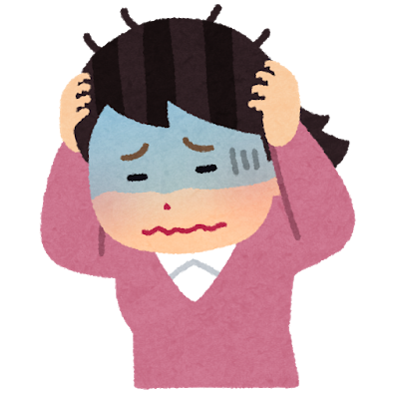
【意味】
一つの災難が過ぎて安心する間もなく、また次の災難が起きること。
また、次々と災難に見舞われて困惑すること。
一難去ってまた一難
いちなん さ いちなん
Notes:
「一難」の「難」は困難や災難の意味で、ほっとする間もなく続いて別の難が襲いかかることをいう。

Slide 20
【意味】
強い信念をもって物事に当たれば、どんな事でも成し遂げることができる。
どんなことでも一途に思いを込めてやれば成就するということ。
一念岩をも通す
いちねんいわ とお

Slide 21
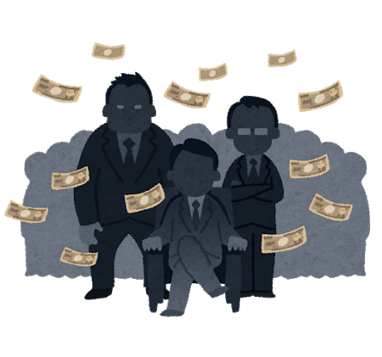
【意味】
ほんの少し先のことも全く予測できないことの例え。
一寸先は闇
いっすんさき やみ
Notes:
目の前が真っ暗で何も見えないように、目の前にあることすら見通しができないことから。一寸は、約３センチメートル。

Slide 22
【意味】
どんなに小さくて弱いものにも、それ相応の意地や考えがあるので侮ってはいけないということの例え。
ご ぶ たましい
いっすん むし
一寸の虫にも
五分の魂
Notes:
体長わずか一寸（約三センチメートル）の虫でさえ、その半分にあたる五分の魂があるという意味から。
弱者を侮ることへの戒めや、自分の意地を示すときなどに使う。

Slide 23
【意味】
はっきりと口に出していうより、黙っていたほうが趣があるということ。
また、口に出さないほうがよいこともあり、余計なことは言わないほうが差し障りがないということ。
言わぬが花
い はな
Notes:
言ってしまえばそれまでだが、言わないところに味が出るという意味。

Slide 24
【意味】
この世は常に激しく移り変わり、とどまることなく変化するものだということ。
一切の事物は因縁によって生じ、常に変化し続けていく儚いものであるということ。
有為転変は世の習い
う い てんぺん よ なら

Slide 25
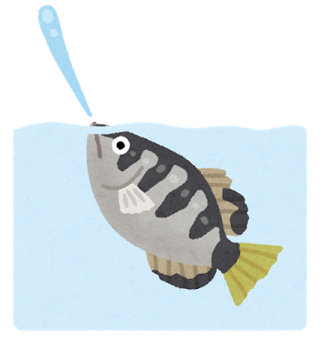
【意味】
相手が好意を示せば、自分も相手に好意を示す気になる。
先方の出方次第で、こちらの態度が決まるということ。
「水心あれば魚心」ともいう。
魚心あれば水心
うおごころ みずごころ
Notes:
水に棲む魚がその水に好意を持てば、水もその魚に好意を持つことから。
本来は「魚、心あれば、水、心あり（魚に心あれば、水に心あり）」であったが、後に誤って「魚心」「水心」とそれぞれ一語化したもの。

Slide 26
【意味】
人に連れられてある場所へ出かけて行くこと。
また、他人の誘いや思いがけない偶然で、よい方面に導かれることの例え。
「牛に引かれて善光寺詣り」とも書く。
ぜんこう じ まい
うし ひ
牛に引かれて
善光寺参り
Notes:
昔、長野の善光寺近くに住んでいた不信人で欲深い老婆が、さらしていた布を隣の家の牛が角に引っかけて走り出したのを見て、その牛を追っていくうちに善光寺にたどり着き、それがきっかけで度々善光寺に参詣するようになり、信仰の道に入ったという故事から。

Slide 27
【意味】
人格形成に大事なのは、家系や血統より育った環境であるということ。
氏より育ち
うじ そだ
Notes:
血筋よりも、境遇のほうが人間を作る上で大事だという例え。「氏」とは、家の格式のこと。

Slide 28
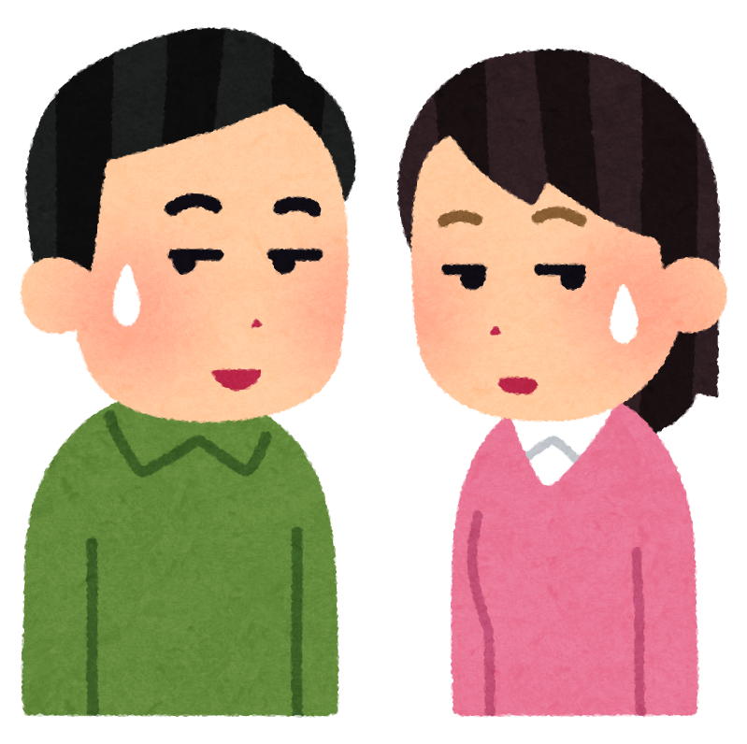
【意味】
嘘として言ったことが、偶然事実となること。また、冗談で言ったことが、偶然にも真実になること。
「嘘から出た真」「嘘から出た誠」とも書く。
嘘から出た実
うそ で まこと
Notes:
「嘘より出たまこと」ともいう。

Slide 29
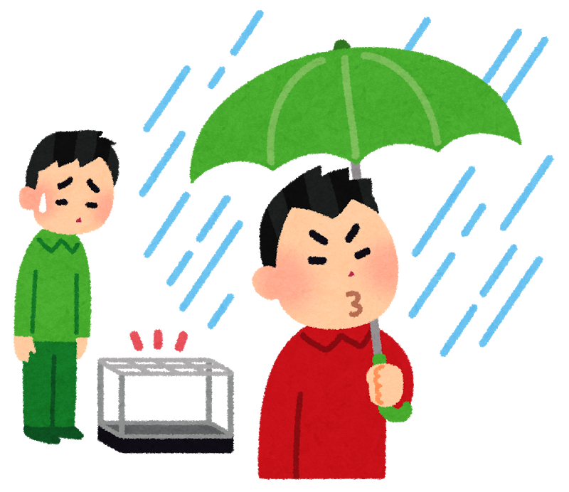
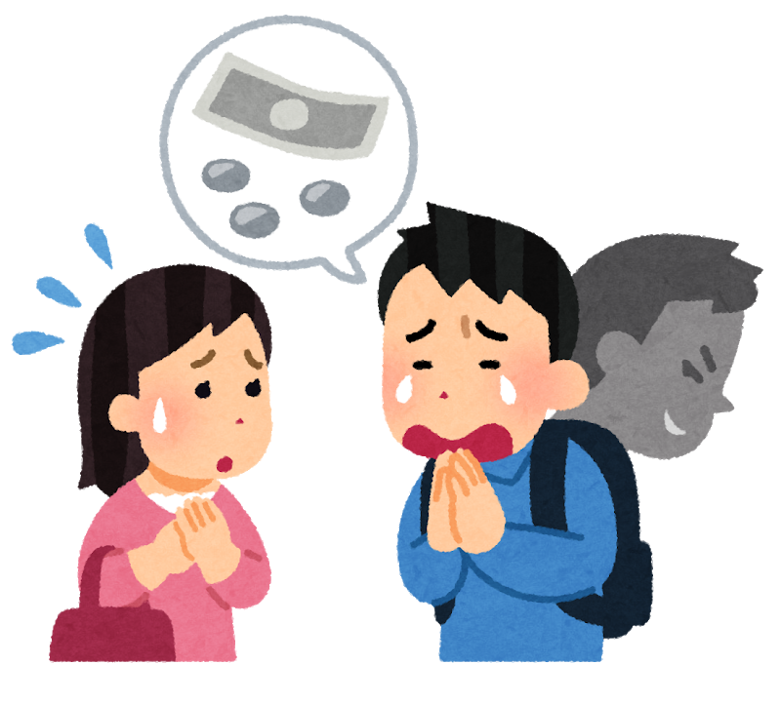
嘘つきは泥棒の始まり
うそ どろぼう はじ
【意味】
平気で嘘をつくようになると、盗みも平気でするようになる。
嘘をつくのは悪の道へ入る第一歩であるということ。
「嘘つき」は「嘘吐き」とも書く。
Notes:
平然と嘘を言うようになれば、良心がなくなって盗みも平気ではたらく人になるから、嘘はついてはいけないという戒め。

Slide 30
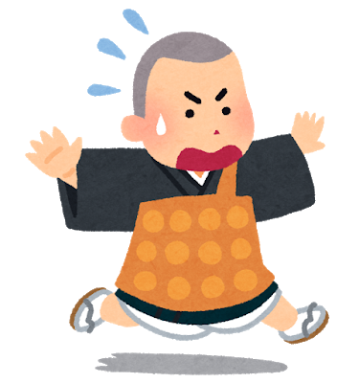
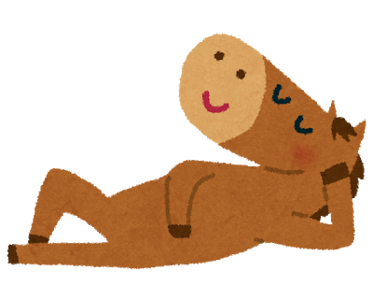
【意味】
人の意見や忠告に耳を貸そうとせず、少しも効果がないことの例え。
馬の耳に念仏
うま みみ ねんぶつ
Notes:
馬に念仏を聞かせても、そのありがたみがわからないことから。
馬にありがたい念仏を聞かせても無駄である。馬の耳に風。馬耳東風。

Slide 31
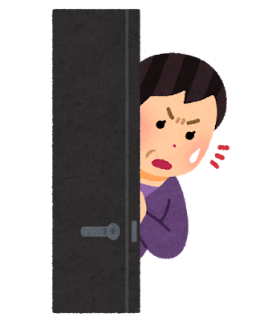
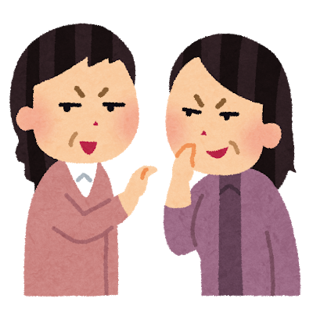
【意味】
噂をしていると、その噂の当人がその場に現れること。
人の噂や悪口はほどほどにすべきという教え。
「噂をすれば影」「言えば影がさす」とも。
噂をすれば影がさす
うわさ かげ
Notes:
その場にいない人の噂をしていると、なんの偶然か噂の本人がひょっこり現れることがある。

Slide 32
【意味】
少ない投資や元手または労力で大きな利益を得ることの例え。
「海老」は「蝦」とも書く。
省略して「海老鯛（えびたい）」ともいう。
海老で鯛を釣る
えび たい つ
Notes:
珍重される鯛を、小海老を餌にして釣り上げることから、わずかな元手で大きな収益・収穫を得ることをいう。

Slide 33
【意味】
人の目につかないところで、人のために苦労や努力をすること。また、そのような人。
縁の下の力持ち
えん した ちからも
Notes:
縁側を下から支える柱のように、人知れず支えている存在のことをいう。
表舞台に立つことはないが、その存在なしではあり得ない、陰の働き手の価値はきわめて大きい。

Slide 34
【意味】
生活を共にしたり、同じ職場で働いたりして、苦楽を分かち合った親しい間柄の例え。
「一つ釜の飯を食う」ともいう。
同じ釜の飯を食う
おな かま めし く
Notes:
同じ釜の飯を食った仲。To drink of the same cup.（同じ杯で飲む）

Slide 35
【意味】
強いものが何かを得て、更に強くなるという例え。
強いものに、一層の強さが加わること。
鬼に金棒
おに かなぼう
Notes:
元々強い鬼には素手であってもかなわないのに、鉄の棒まで加わったらますます強くなって立ち向かうことなどできないことから、強いものが良い条件を得て一段と強くなることをいう。「鬼に金棒、弁慶に薙刀」と続けていうことも。

Slide 36
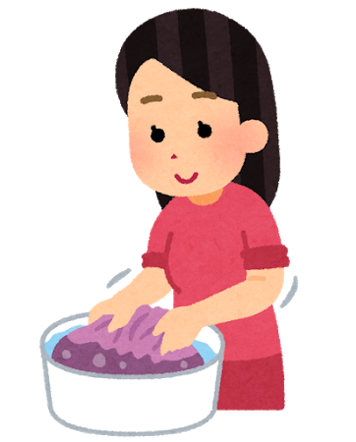
【意味】
怖い人や気兼ねする人のいない間に、思う存分くつろぐこと。
「鬼の来ぬ間に洗濯」
「鬼の居ぬうちに洗濯」ともいう。
鬼の居ぬ間に洗濯
おに い ま せんたく
Notes:
主人や監督する者など、こわい人やうるさい人がいない間に、のんびりくつろいで気晴らしをすることをいう。
「鬼」は怖い人、「洗濯」とは命の洗濯の意味で、日頃の苦労や束縛から解放されて気晴らしを楽しむこと。

Slide 37
【意味】
鬼のように冷酷で無慈悲な人間でも、時には慈悲心を起こして涙を流すという例え。
鬼の目にも涙
おに め なみだ
Notes:
鬼のように怖く厳しい人でも感動して涙を流すという場合に使われることが多い。

Slide 38
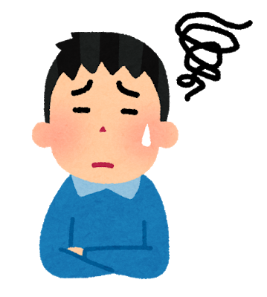
【意味】
中途半端で役に立たないことの例え。
「帯に短しまわしに長し」ともいう。
帯に短し襷に長し
おび みじか たすき なが
Notes:
帯にするには短く、襷にするには長すぎて結局は使えないという意から。

Slide 39
【意味】
何かをしようという気持ちになったら、その日が吉日と思ってすぐに始めるのがよい。
「思い立ったら吉日」
「思い立つ日が吉日」ともいう。
思い立ったが吉日
おも た きちじつ
Notes:
何か物事を始めようと思ったら、日を選ばずにただにち着手するのが良いという教え。
「吉日」とは、暦によって知る縁起の良い日のことだが、ここでは物事をするのに良い日のこと。「きちにち」とも読む。善は急げ。

